Slide 1
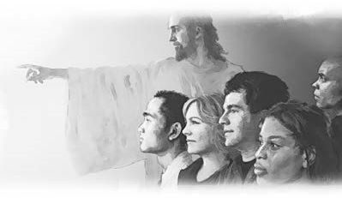
MOTIVASI DAN PERSIAPAN UNTUK MISI
Pelajaran ke-6, Triwulan IV
Tahun 2023

Slide 2
LUKAS 24 : 44
“Ia berkata kepada mereka: "Inilah perkataan-Ku, yang telah Kukatakan kepadamu ketika Aku masih bersama-sama dengan kamu, yakni bahwa harus digenapi semua yang ada tertulis tentang Aku dalam kitab Taurat Musa dan kitab nabi-nabi dan kitab Mazmur.”

Slide 3
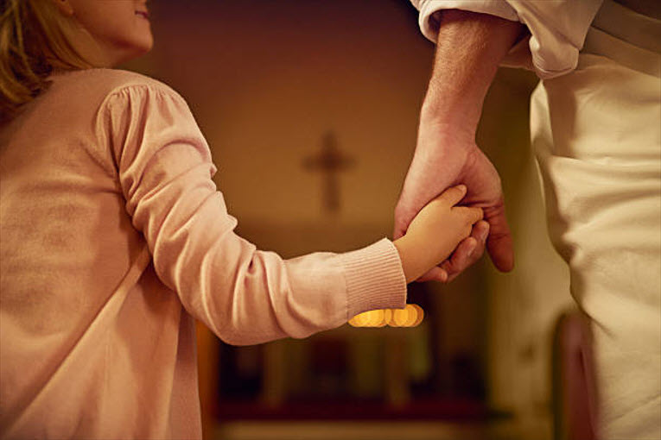
Motivasi adalah kerinduan atau alasan yang dimiliki seseorang untuk melakukan sesuatu bagi orang lain, Motivasi berkaitan dengan sesuatu yang menyebabkan atau mendorong kita untuk bertindak.
"Kita mengasihi, karena Allah lebih dahulu mengasihi kita" (1 Yoh. 4: 19) menunjukkan sebab dan akibat, alasan yang memotivasi kita agar menanggapi dan bertindak

Slide 4
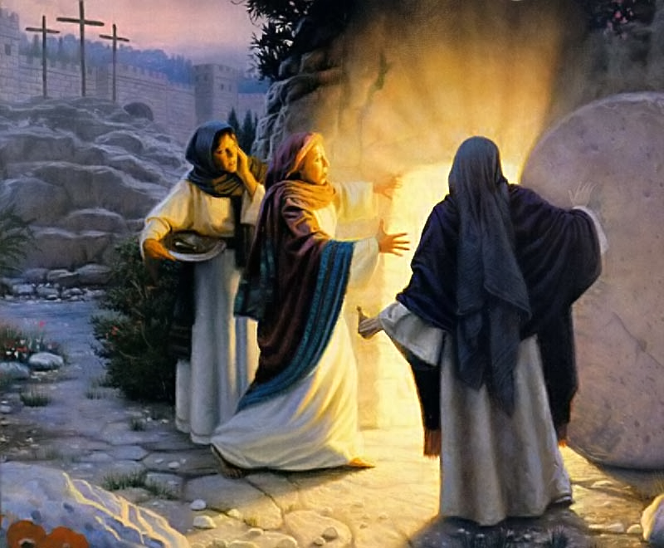
MEMBAGIKAN KABAR BAIK Minggu, 5 November 2023
Pada hari minggu pagi setelah kematian Yesus, sejumlah wanita pergi ke kubur membawa rempah-rempah [Lukas 24:1-12]. Mereka terkejut ketika mendapati makam itu telah kosong.
Namun tiba-tiba muncul 2 orang dengan pakaian yang bersinar dihadapan mereka dengan membawa kabar baik bahwa Yesus telah bangkit.

Slide 5
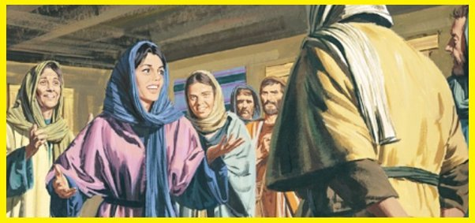
Dipenuhi dengan rasa sukacita karena berita tersebut, mereka segera kembali ke tempat di mana para murid dan pengikut-pengikut Yesus lainnya tinggal dan menyatakan kepada mereka apa yang telah mereka lihat dan dengar.

Slide 6
Bagaimana reaksi murid-murid Yesus yang mendengar berita itu?
1. Mereka tidak memercayainya.
Lukas 24:11 "Tetapi bagi mereka perkataan-perkataan itu seakan-akan omong kosong dan mereka tidak percaya kepada perempuan-perempuan itu".
2. Petrus dengan cepat berlari ke kubur untuk membuktikan kebenaran berita yang dibawa oleh para wanita tersebut.
Lukas 24:12 "Sungguhpun demikian Petrus bangun, lalu cepat-cepat pergi ke kubur itu. Ketika ia menjenguk ke dalam, ia melihat hanya kain kapan saja. Lalu ia pergi, dan ia bertanya dalam hatinya apa yang kiranya telah terjadi".

Slide 7
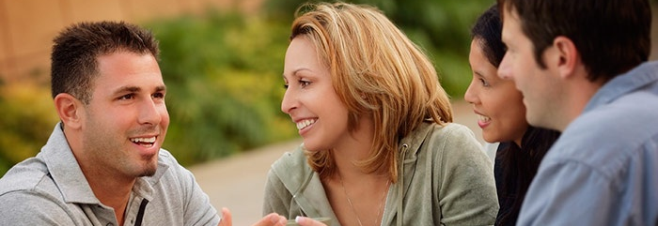
Berbeda dengan Petrus, para wanita itu ketika mendengar kabar tentang kebangkitan Yesus segera ingin membagikan kabar baik tersebut kepada orang lain.
Sesungguhnya, kita membutuhkan sebuah pengalaman pribadi dengan Allah sebelum kita membagikan hal itu kepada orang lain.
Kerinduan kita untuk membagikan kepada orang lain apa yang sangat kita cintai merupakan sebuah bagian penting dari motivasi kita untuk misi.

Slide 8
Pertanyaan renungan
Apakah ada motivasi yang lebih besar dalam pekerjaan misi ini selain dari pada membuat orang-orang lain tahu tentang apa yang Yesus telah lakukan untuk mereka?
Apakah ada motivasi yang lebih besar selain dari pada menyebarluaskan kabar baik keselamatan di dalam Yesus, satu-satunya harapan yang kita miliki?

Slide 9
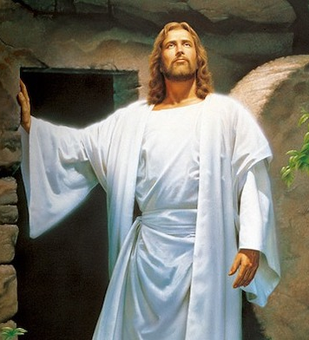
SEBUAH FONDASI NUBUATAN Senin, 6 November 2023
Pengalaman murid-murid melihat Yesus setelah kebangkitan-Nya telah mendatangkan sukacita terbesar di hati mereka.
Lukas 24:41-43 "Dan ketika mereka belum percaya karena girangnya dan masih heran, berkatalah Ia kepada mereka: "Adakah padamu makanan di sini?" Lalu mereka memberikan kepada-Nya sepotong ikan goreng. Ia mengambilnya dan memakannya di depan mata mereka".

Slide 10
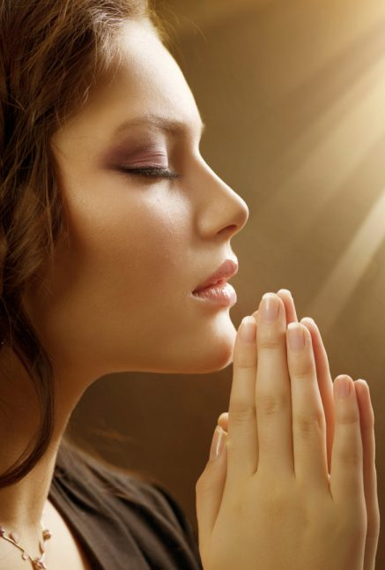
Pengalaman ini penting, namun belum cukup untuk menjadi fondasi yang kuat bagi iman dan misi mereka selanjutnya. Karena itu, Yesus membawa pikiran mereka pada Firman dan menunjukkan pada mereka fondasi nubuatan untuk pekerjaan dan pelayanan-Nya.
Itu berarti, tidak peduli berapa besar pengalaman yang mereka miliki dengan-Nya, Yesus masih tetap menginginkan iman mereka berakar dalam Firman Allah.

Slide 11
Lukas 24:44
Ia berkata kepada mereka: "Inilah perkataan-Ku, yang telah Kukatakan kepadamu ketika Aku masih bersama-sama dengan kamu, yakni bahwa harus digenapi semua yang ada tertulis tentang Aku dalam kitab Taurat Musa dan kitab nabi-nabi dan kitab Mazmur."

Slide 12
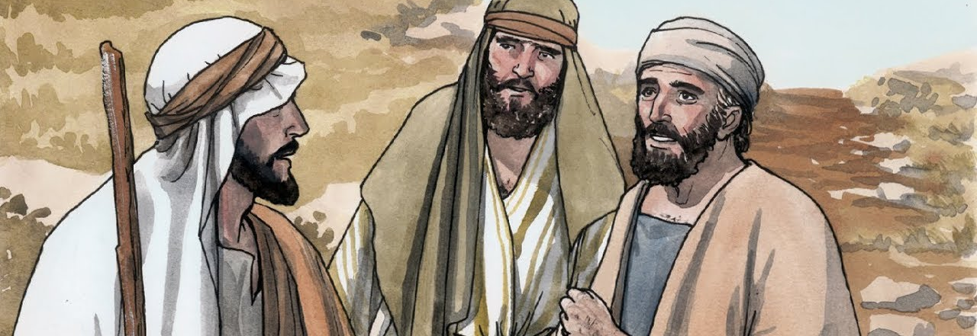
CARA PANDANG murid-murid perlu untuk dialihkan, dari pemikiran tentang kerajaan dunia dan politik kepada solusi dosa yang besar dan kemenangan Kristus atas kematian.
Injil adalah sesuatu yang jauh lebih besar dari pencapaian kekuasaan politik bagi Israel. Itu menyatakan tentang kemenangan Kristus atas lblis dan memberikan jaminan bahwa satu hari nanti semua kejahatan di dalam dunia ini akan dibinasakan, dan bahwa bumi ini akan dibarui, dan bahwa Allah akan tinggal di antara umat-Nya.

Slide 13
Lukas 24:45
“Lalu Ia membuka pikiran mereka, sehingga mereka mengerti Kitab Suci.”

Slide 14
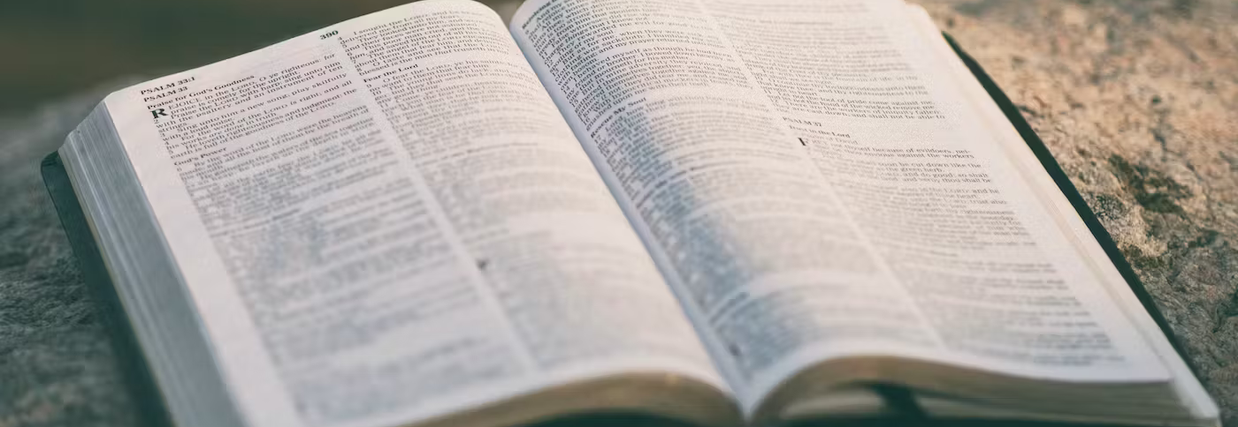
PENGALAMAN kita dengan Yesus tidak bisa bertahan tanpa fondasi Firman-Nya, termasuk dalamnya nubuatan-nubuatan yang menunjukkan pada sejarah dan peristiwa yang menuntun pada kedatangan Kristus yang pertama dan yang kedua kali. Dengan kebenaran-kebenaran yang dimengerti secara jelas, kita bisa siap dan termotivasi bagi misi.
FIRMAN ALLAH adalah motivasi yang kuat untuk bersaksi dan untuk misi.

Slide 15
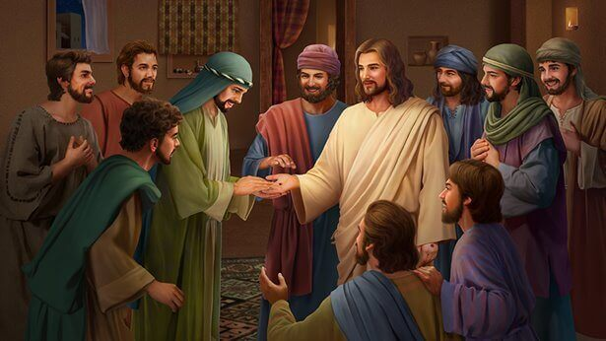
MENUNGGU DAN MISI Selasa, 7 November 2023
Sesaat sebelum Yesus terangkat ke surga, Dia memberikan murid-murid-Nya sebuah misi, janji, dan petunjuk untuk menunggu di Yerusalem sampai Dia memenuhi janji-Nya untuk mengirimkan Roh Kudus yang akan melengkapi mereka dengan kuasa untuk bersaksi.

Slide 16
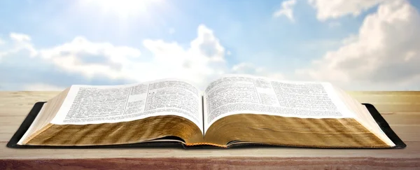
Kisah Para Rasul 1:8
“Tetapi kamu akan menerima kuasa, kalau Roh Kudus turun ke atas kamu, dan kamu akan menjadi saksi-Ku di Yerusalem dan di seluruh Yudea dan Samaria dan sampai ke ujung bumi."

Slide 17
Apakah yg dilakukan murid-murid Yesus sementara mereka menunggu pemenuhan janji tersebut? Kisah 1:12-26
Mereka terus-menerus bersatu dalam doa dan permohonan.
Tidak ada pertanyaan lagi dalam pikiran mereka tentang misi yang Yesus telah berikan kepada mereka, dan masing-masing mereka telah menerima misi itu. Hal ini mengilhami mereka untuk bersatu dalam doa. Lukas tidak memberitahukan apa yang sedang mereka doakan, tetapi besar kemungkinan mereka sedang berdoa untuk mendapatkan hikmat, kekuatan, dan keberanian supaya bisa melaksanakan misi itu bersama.
1

Slide 18
Mereka mempersiapkan logistik untuk misi mereka.
Para murid mencari tuntunan Allah untuk memilih pengganti Yudas Iskariot. Mereka mengorganisasi diri mereka dan merencanakan bagaimana memulai misi mereka. Dalam membuat keputusan, Petrus memainkan sebuah peran kepemimpinan. Tidak ada yang menantang tindakannya; mereka semua melihat hikmat Allah dalam peristiwa ini. Terdapat pengertian dan kepercayaan bahwa Allah sedang bertindak, bekerja, dan bergerak di antara mereka. Waktu mereka untuk menanti tidaklah dilakukan dengan bermalas-malasan tetapi diisi dengan tindakan terarah yang semuanya bertujuan untuk misi.
2

Slide 19
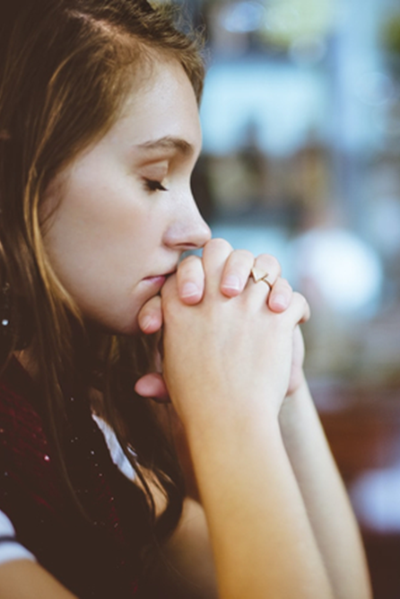
Sementara kita menunggu kecurahan Roh Kudus untuk menolong kita menyelesaikan misi besar dari Allah, kita harus bersatu untuk saling menguatkan satu sama lain [Ibrani 10:24-25] dan berdoa untuk kecurahan Roh Kudus dari Allah. Demikian juga, kita harus menghubungkan diri kita dan gereja kita dengan apa yang menjadi prioritas Allah, yaitu menyelamatkan yang hilang.

Slide 20
"YANG TELAH KAMU SALIBKAN“ Rabu, 8 November 2023
Pada hari Pentakosta, Roh Kudus yang dijanjikan itu diterima oleh murid-murid Yesus. Apa hasil dari pencurahan Roh Kudus dan apa yang terjadi setelah pencurahan Roh itu? Kisah Para Rasul 2:1-41
Para murid mulai berbicara dalam bahasa-bahasa yang lain "seperti yang diberikan oleh Roh itu kepada mereka untuk mengatakannya" [Kisah 2:4]. Apa yang penting di sini adalah bahwa Allah melengkapi dengan kuasa kepada setiap pribadi demi kebaikan bagi orang-orang yang belum percaya.
Berkat itu bukan hanya untuk kebaikan mereka. Itu juga bukan berkat yang membuat mereka layak untuk surga atau sebuah berkat untuk memudahkan seseorang menjalankan bisnis dalam bahasa asing. Berkat itu diberikan untuk menyelesaikan misi Allah bagi mereka yang hilang.
1

Slide 21
Kecurahan Roh Kudus mengakibatkan banyak orang bertobat dari penolakan mereka terhadap Mesias, karena tentu saja beberapa dari antara mereka berada di Yerusalem ketika Yesus disalibkan.
Petrus dalam khotbahnya mempersalahkan mereka karena telah menyalibkan Kristus. Dan pastinya, mereka menyadari apa yang mereka telah lakukan.
Kisah Para Rasul 2:37
Ketika mereka mendengar hal itu hati mereka sangat terharu, lalu mereka bertanya kepada Petrus dan rasul-rasul yang lain: "Apakah yang harus kami perbuat, saudara-saudara?“
Kisah Para Rasul 2:38
Jawab Petrus kepada mereka: "Bertobatlah dan hendaklah kamu masing-masing memberi dirimu dibaptis dalam nama Yesus Kristus untuk pengampunan dosamu, maka kamu akan menerima karunia Roh Kudus.
2

Slide 22
Bekerja bersama, dalam keselarasan dengan Roh Kudus dan satu sama lain, para murid Yesus ini mengkhotbahkan tentang pertobatan dan pengampunan dari dosa-dosa-bahkan bagi mereka yang kemungkinan besar terlibat langsung dalam penyaliban Yesus!
Itulah kuasa dari Injil.
3

Slide 23
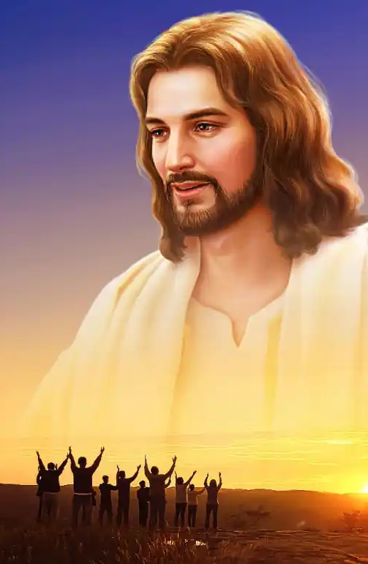
Saat ini Allah memanggil setiap pengikut-Nya untuk menggunakan karunia-karunia mereka demi kepentingan misiNya bagi orang yang tidak percaya.
Kita telah diberikan pemberian-pemberian itu. Apakah ada panggilan misi yang lebih besar dibandingkan dengan menggunakan apa yang telah diberikan kepada kita untuk menjangkau yang lain? Tidak ada.

Slide 24
Jika pekabaran ini tidak memotivasi kita, lalu apa yang bisa?
Kita diminta untuk menyebarkan Injil kepada dunia, yaitu sebuah dunia yang berdosa, yang dihuni oleh orang-orang berdosa, sudah jatuh, dan bobrok.
Tugas kita bukan untuk menghakimi; tugas kita adalah untuk bersaksi tentang kuasa yang menyelamatkan dari Yesus.

Slide 25
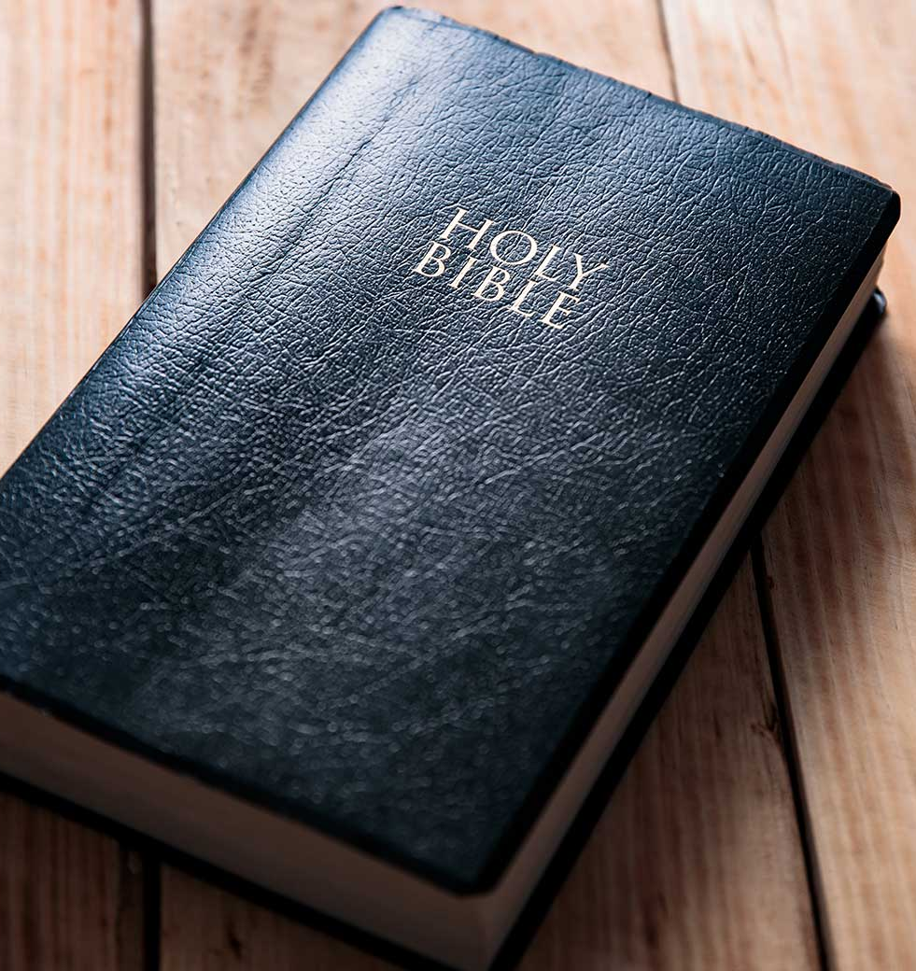
SEBUAH GAMBARAN DARI GEREJA MULA-MULA Kamis, 9 November 2023
Kisah Para Rasul 2:41-42
“Orang-orang yang menerima perkataannya itu memberi diri dibaptis dan pada hari itu jumlah mereka bertambah kira-kira tiga ribu jiwa. Mereka bertekun dalam pengajaran rasul-rasul dan dalam persekutuan. Dan mereka selalu berkumpul untuk memecahkan roti dan berdoa.”

Slide 26
Fungsi utama dari gereja mula-mula adalah pemuridan. Ketika anggota baru ditambahkan, mereka dimuridkan dalam tiga cara [Kisah Para Rasul 2:41-47]:
Mereka terus-menerus diajar melalui doktrin dan persekutuan dari para rasul. Khotbah dari para rasul menentang kepercayaan-kepercayaan yang tidak benar dan di saat yang sama menawarkan penjelasan-penjelasan yang baru dibandingkan dengan apa yang sudah dilihat dan dialami oleh mereka.
Mereka menghidupkan kebenaran yang baru tersebut dalam hidup mereka. Mereka bertekun dalam ibadah, mereka peduli terhadap sesama.
Mereka menunjukkan partisipasi mereka dalam kehidupan sehari-hari dengan orang-orang percaya yang lain. Terlibat aktif dalam kelompok persekutuan di mana dia berada.

Slide 27
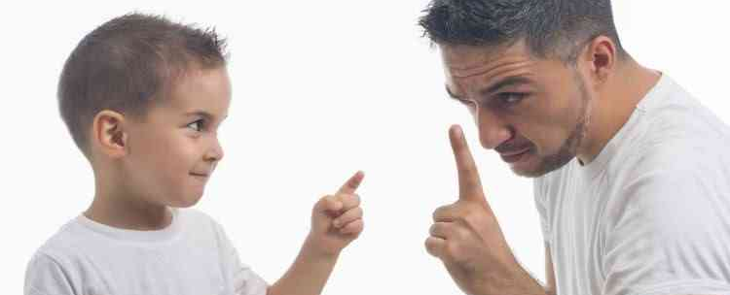
Adalah merupakan sebuah khotbah yang buruk bila hanya menyampaikan kepada orang-orang apa yang harus dilakukan tetapi tidak memberitahukan bagaimana melakukan hal tersebut.
Tetapi, walaupun seseorang membaca bagaimana mencatat atau mendengar khotbah-khotbah yang menjelaskan bagaimana melakukan segala sesuatu, tidak ada penggantinya selain melihat orang-orang melakukan dan kemudian meniru isi khotbah tersebut.

Slide 28
Paulus mengetahui prinsip ini dan menginstruksikan kepada pengikutnya untuk meniru dirinya sebagaimana dia meniru Yesus [1 Korintus 11:1].
Ketika seseorang bisa melihat Anda dan realitas pengalaman Anda dengan Kristus, itu akan memberikan pengaruh kepada mereka.

Slide 29
KESIMPULAN
1
Kita membutuhkan sebuah pengalaman pribadi dengan Allah sebelum kita membagikan hal itu kepada orang lain.
Seberapa pun besarnya pengalaman yang kita miliki dengan-Nya, Yesus masih tetap menginginkan iman kita terus berakar dalam Firman Allah.
2
3
Dalam menyelesaikan misi besar dari Allah, kita harus bersatu untuk saling menguatkan satu sama lain dan berdoa untuk kecurahan Roh Kudus dari Allah.
4
Tugas kita bukan untuk menghakimi, tetapi untuk bersaksi tentang kuasa yang menyelamatkan dari Yesus.
5
Ketika seseorang melihat realitas pengalaman hidup kita dengan Kristus, maka itu akan memberikan pengaruh kepada mereka.

